Slide 1
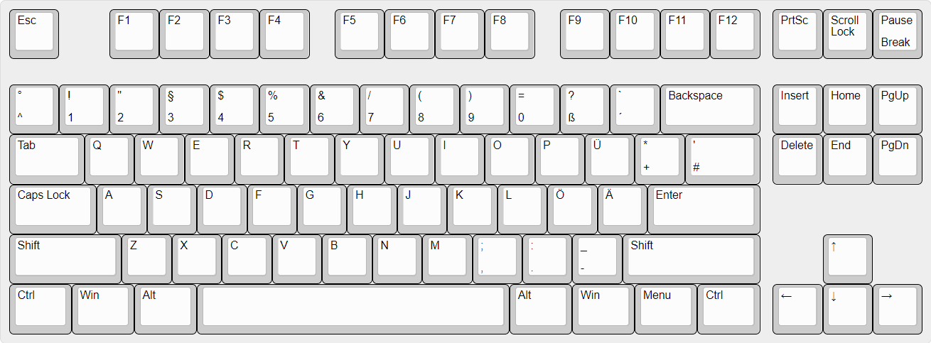
CTRL
<
>

Slide 2
ALT
<
>

Slide 3
CTRL + ALT
<
>

Slide 4
SHIFT
<
>

Slide 5
CTRL-SHIFT
<
>

Slide 6
ALT-SHIFT
<
>

Slide 7
ALTGR-SHIFT
<
>

